Slide 1




仓库管理系统
2
0
1
4
》》
需求分析
主讲人：付树秋
小组成员
陈进宇 ：对文档进行定稿 付树秋：撰写文档
巫颖杰：查找资料 孔俊淞：查找资料
吴紫沁：修改文档 李玲：制作PPT

Slide 2

目录
1
设计背景
2
需求总体分析
3
系统的可行性分析
4
任务概述
5
功能需求
6
4
6
系统E-R图

Slide 3
1.设计背景
在现今自动化立体仓库设备的生产技术逐渐成熟和应用逐渐普及，传统的一手工记录为主的管理方式已不能满足企业目前的需求，而磁卡、条形码的技术的缺陷，已不适用今后物流业发展。
RFID 技术是一项新兴的、先进的自动识别技术，他在各行业的广阔发展前景已经引起世界各个国家、各个企业的普遍重视。RFID 技术具有其他识别技术所不具备的防水、防磁、耐高温、使用寿命长、读取信息更改自如、形状多样化等优点。RFID 技术的出现，解决数据自动识别的难题，处理信息更为快捷、准确，减少了人工干预，避免了繁琐的手工输入流程，从而降低了生产成本。

Slide 4
2.需求总体分析
企业在库存中面临的主要问题是：库存量大，资金周转慢；不能及时处理库存；库房人员重复工作、效率低等；
本系统包括以下几个模块：
（1）用户登录
用户可以用两种身份登录本系统：普通员工和管理人员；不同身份登录被授予不同的使用权限，这样提高了本系统的安全性，避免
了无关人员获取不在管理权限范围的信息。

Slide 5
2.需求总体分析
（2）仓库管理
仓库管理又分为商品入库、商品出库和库存管理。
1. 商品入库
在本系统中，商品入库模块需要按照需求先生成入库清单，操作人
员通过手持设备扫描得到准备入库商品编号、数量、单价、供应商等
信息，经核对后允许入库后，生成入库日期，并将信息更新保存到数
据库。

Slide 6
2.需求总体分析
2. 商品出库
根据需求，企业商品出库主要原因有：企业无法销售该商品或者销售部分商品，需要从仓库中调出该商品。
在本系统中，商品出库模块需要提先按照需求生成出库清单，操作人员通过手持设备扫描得到准备出库商品编号、数量、单价、供应商等信息，经核对后允许出库后，生成出库日期，并将信息更新保存到数据库。
3. 库存管理
主要完成对入库商品信息的保存以提供数据查询以及出库时调用“库存管理表”进行出库货品数量是否充足，不足是否需要补货的检查。

Slide 7
2.需求总体分析
（3）数据查询
可以分为出库信息查询、入库信息查询及库存信息查询。还可以分条件进行查询。

Slide 8
3.系统的可行性分析
3.1技术可行性
随着信息技术的飞速发展，计算机已广泛应用在各行各业。在仓库管理这一领域中，更加需要用计算机技术、网络技术、等先进的管理技术来提高工作效率。使用计算机管理库存具有以下优点：
（1）提高工作质量
（2）取得信息更便捷
（3）节省了空间和储藏设施
（4）减轻人工费用
（5）全面提升仓库业务中的管理效率
因此，本系统在技术上是可行的

Slide 9
3.系统的可行性分析
3.2经济可行性
系统的开发经费主要包括前期调研、开发人员费用及其它费用。如果此项目开发成功，投入使用后，会减少大量的人力、物力、财力投入到繁琐的、低效率的手工操作中，提高物料的管理、流通效率，从而提高整个企业的经济效益，在短期内可以收回投资并盈利。因此，本系统在经济上是可行的。
3.3操作可行性
开发工具采用 qt creator，系统采用菜单式，实现商品与数据库的交互，界面简洁友好，操作方便。因此，本系统在操作上也是可行的。

Slide 10
4.任务概述
4.1目标
为仓库管理系统的建立做出充分的需求分析，成为所有后续开发的主要依据。最大限度额度满足企业对软件功能的需求。
仓库管理的主要目标的通过对仓库所有出入库活动的管理，以及
对仓库数据有效的统计和分析。
4.2运行环境
Windows7以上系统。

Slide 11
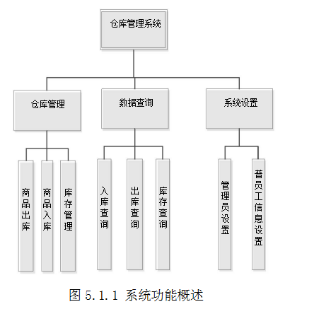
5.功能需求
5.1功能划分
系统功能概述：按所需办理业务可如左图5.1.1划分

Slide 12
5.功能需求
5.2功能描述
1.仓库管理
（1）商品入库管理
产品入库信息由供应商提供，电脑终端生成，经过 RFID 手持扫描端扫描得到准备出库的产品信息，经过与供应商提供的产品入库信息表核对并无误后，允许入库并将信息存入“产品入库表”，将信息更新至“库存管理表”；否则，不允许入库，发出警报。
（2）商品出库管理
产品出库信息可以由经销商提供，经过 RFID 手持扫描端扫描得到准备出库的产品信息，经过与经销商提供的产品出库信息表核对并无误后，允许出库并将信息存入“产品出库表”，将信息更新至“库存管理表”；否则，不允许入库，发出警报。

Slide 13
5.功能需求
5.2功能描述
1.仓库管理
（3）库存管理
此处库存管理主要完成对入库商品信息的保存以提供数据查询以
及出库时调用“库存管理表”进行出库货品数量是否充足，不足是否
需要补货的检查。

Slide 14
5.功能需求
5.2功能描述
2. 数据查询
数据查询可分为入库信息查询、出库信息查询以及库存信息查询。入库信息查询可按入库时间、入库商品编号、名称进行查询，类似出库信息查询可按出库时间、出库商品编号、名称进行查询。库存查询可以快速地获取物品所在仓库、货位信息，查询可按货品名称、类型，也可以按照货物编号通过调用 “库存信息表”来查询相应数据。
3.系统设置
分为管理员设置和普通员工设置，只对只有管理员可见，也只有管理员才有对该设置进行更改的权限。具体可以进行人员的增、删、改、查询操作。

Slide 15
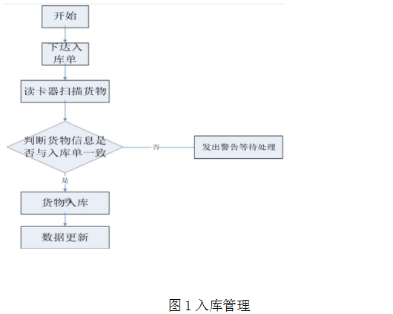
5.功能需求
5.3系统业务流程图（入库管理）

Slide 16
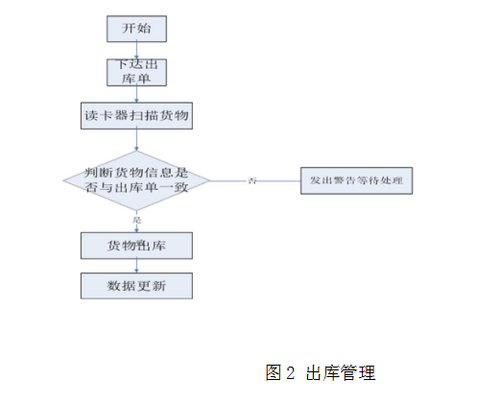
5.功能需求
5.3系统业务流程图（出库管理）

Slide 17
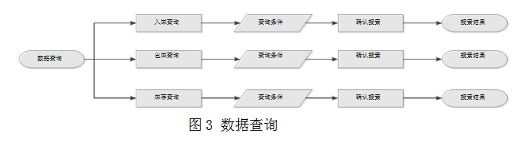
5.功能需求
5.3系统业务流程图（数据查询）

Slide 18
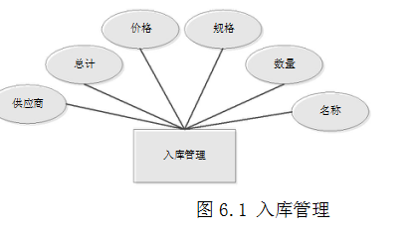
6.系统E-R图

Slide 19
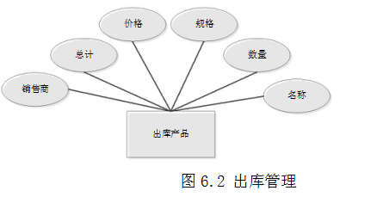
6.系统E-R图

Slide 20
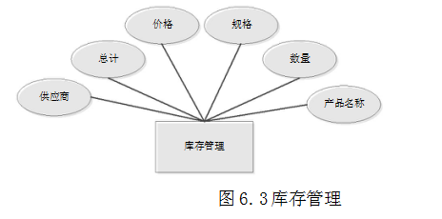
6.系统E-R图

Slide 21
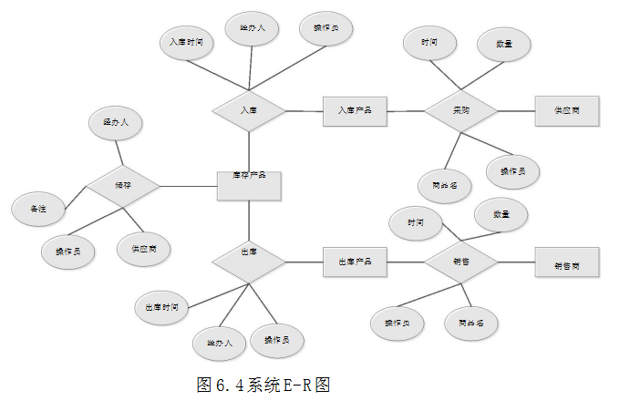
6.系统E-R图

Slide 22
谢谢观看
演示人：付树秋

